Slide 1


Análise de prestação de contas
Relatório de Análise
SIOPE 3º bimestre

Slide 2
1
Introdução
O Conselho de Acompanhamento e Controle Social do Fundo Nacional de Desenvolvimento da Educação Básica - CACS FUNDEB do Estado do Amapá, no uso de suas atribuições conferidas pela lei 14.113/2020, em consonância com a legislação vigente e com os documentos de orientação do Novo FUNDEB, realizou a análise documental dos recursos do FUNDEB, gerida pela Secretaria Estadual de Educação - SEED do estado do Amapá, disponibilizada através do SIOPE/MAVS, a fim de se confirmar a veracidade/conformidade financeira, contábil e legal dos fatos para auxiliar os conselheiros na tomada de decisão, no que tange a aprovação ou rejeição no MAVS deste bimestre em análise.
É importante destacar que a análise técnica apresentada serve como uma ferramenta de apoio para a tomada de decisão do colegiado competente, mas não deve ser considerada vinculativa. O colegiado deve levar em conta outras informações relevantes e tomar a decisão final com base em seu próprio julgamento e critérios.

Slide 3

Capítulo 01
Análise Financeira

Slide 4

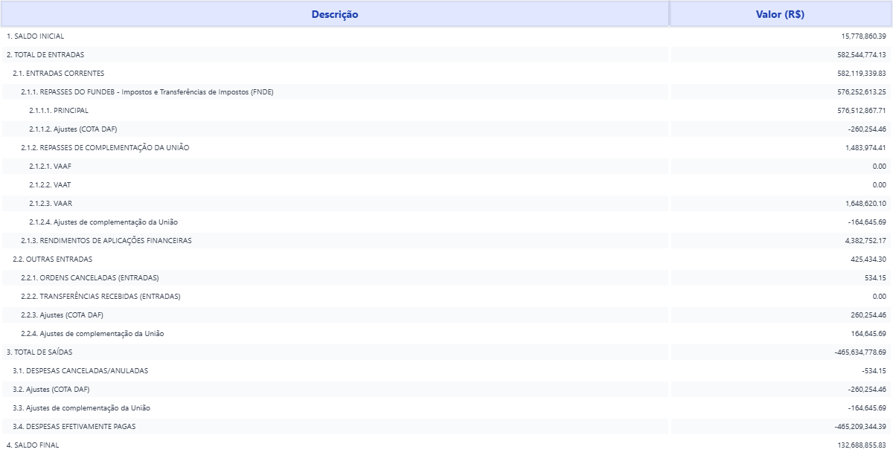
Panorama Financeiro Geral
Detalhamento da Movimentação Financeira (Extratos Bancários)

Slide 5

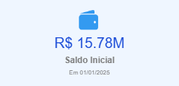
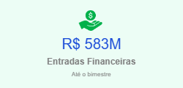
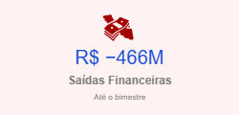
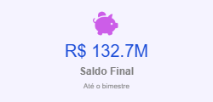
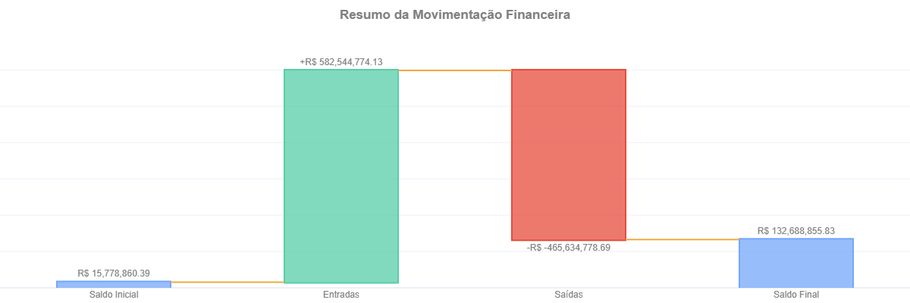
Panorama Financeiro Geral
Movimentação Financeira (Extratos)

Slide 6
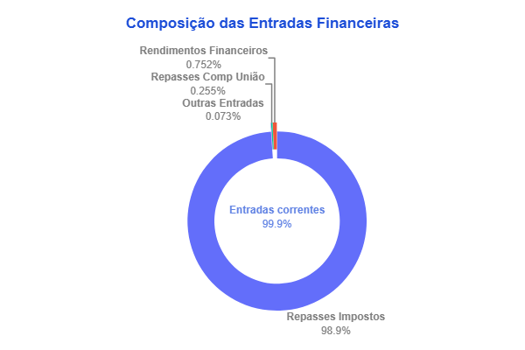

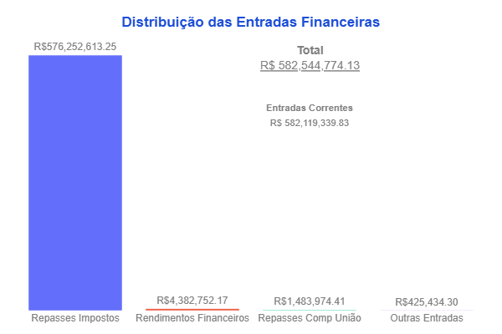
Panorama geral dos Ingressos de Recursos
Informativo
Entradas Correntes são ingressos financeiros compostos por Repasses de Impostos, Repasses de Complementação da União e os Rendimentos Financeiros. Vale destacar que, apenas as entradas correntes são apresentadas e registradas no SIOPE.
Informativo
Outras Entradas são os demais ingressos financeiros não enquadrados em correntes, como, por exemplo, ingressos oriundos de estornos de despesas canceladas ou recebimento de valores de ajustes. Vale observar que estes valores não são apresentadas e registradas no SIOPE.

Slide 7
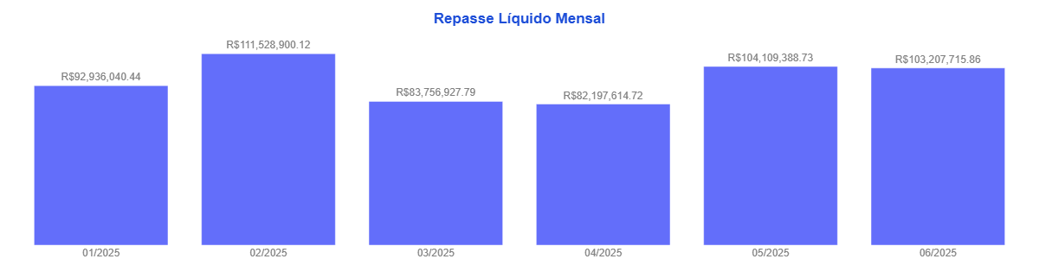
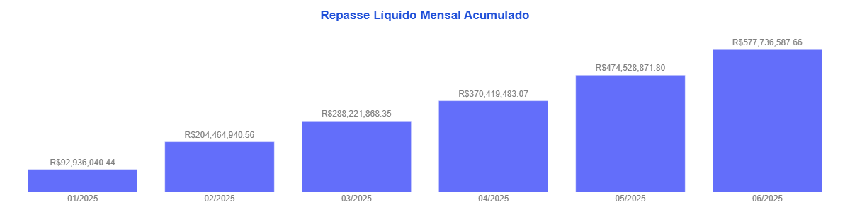
Análise dos Ingressos de Recursos – Repasses

Slide 8
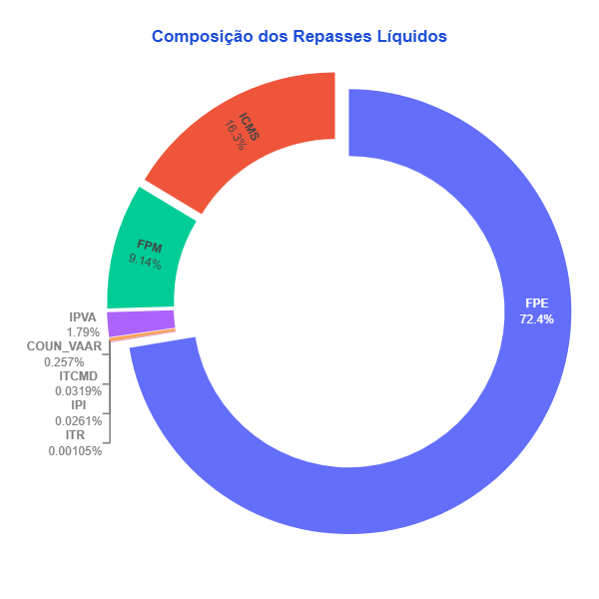
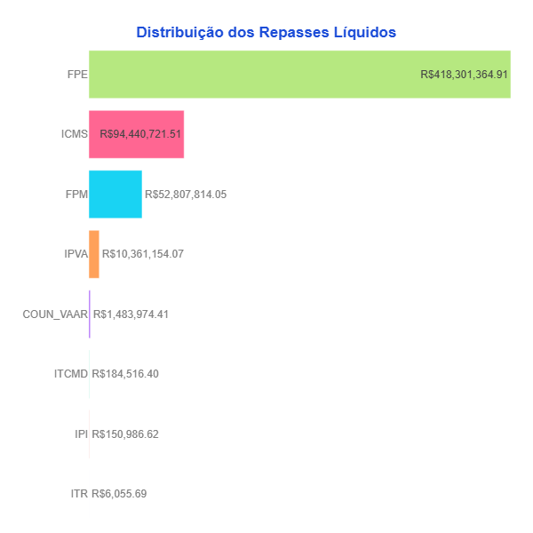
Análise dos Ingressos de Recursos – Repasses

Slide 9
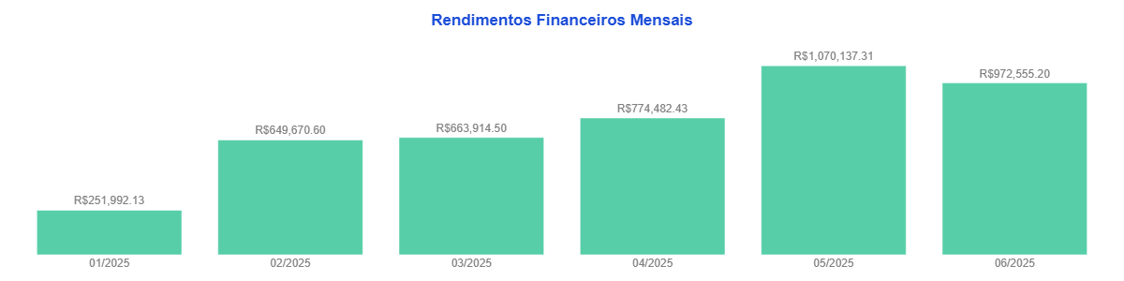
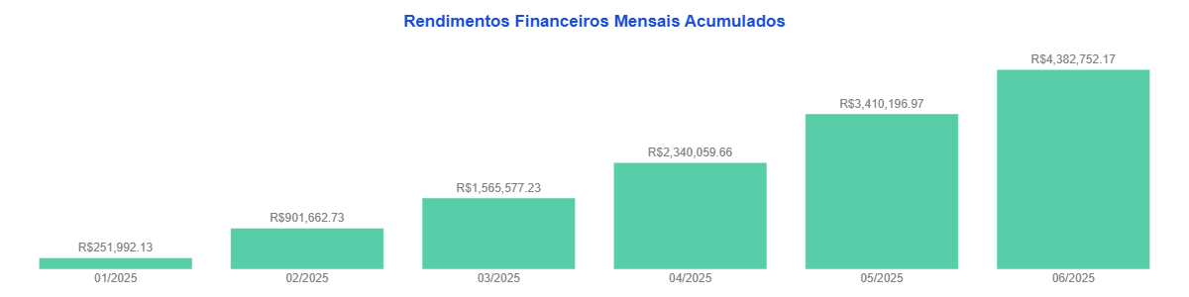
Análise dos Ingressos de Recursos – Rendimentos Financeiros

Slide 10
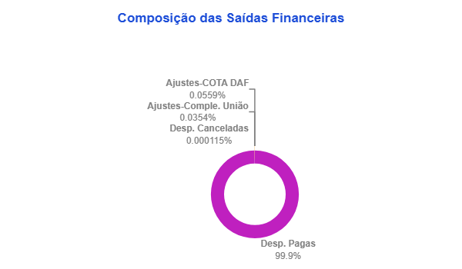
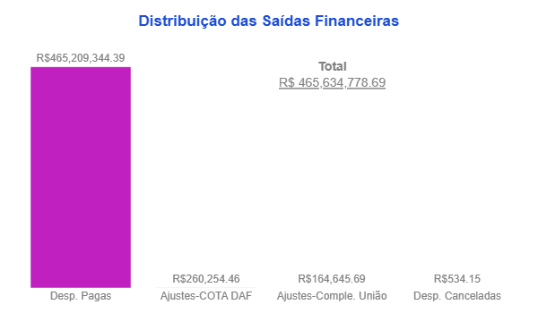
Panorama geral das Saídas de Recursos
Informativo
Despesas Pagas são referentes as saídas financeiros de pagamentos plenamente efetivados, excluindo as saídas financeiras de Ajustes pelo próprio FNDE e despesas canceladas ou anuladas. Vale destacar que apenas as Despesas Plenamente Pagas são apresentadas e registradas no SIOPE.

Slide 11
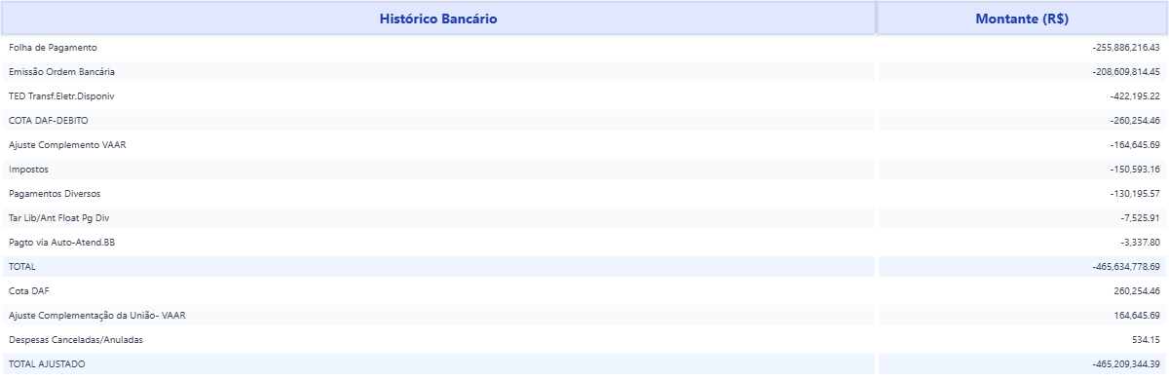
Panorama geral das Saídas de Recursos - Ajustes
Detalhamento das Saídas Financeiras (Extratos Bancários)

Slide 12
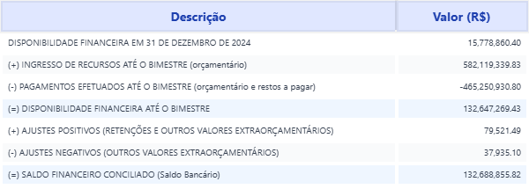
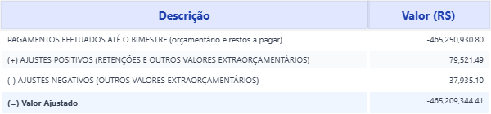


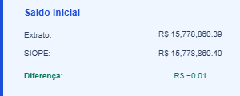
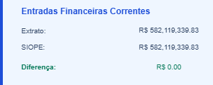
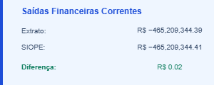
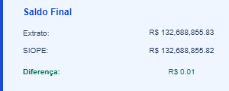

Panorama Financeiro Geral
Detalhamento da Movimentação Financeira (SIOPE)
Detalhamento das Saídas Financeiras (SIOPE)
Há ajustes, que, de acordo com os técnicos da SEED, tratam-se, para os positivos, de despesas regularizadas na competência, mas não pagas e, para os negativos, de despesas não regularizadas na competência, mas pagas.
Fonte: RREO - SIOPE 3º Bimestre de 2025
Verificação de Conformidade
Todos os valores da Movimentação do Fundo lançados no SIOPE/MAVS correspondem aos valores dos extratos bancários. Mas deve-se ater aos centavos de arredondamento.

Slide 13
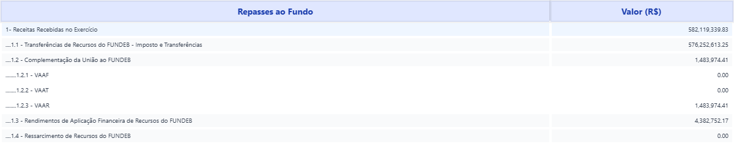
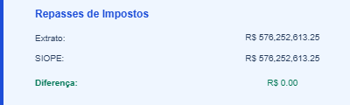
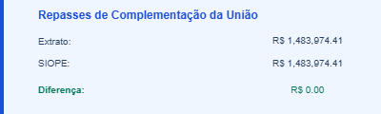
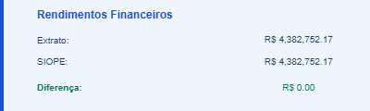
Panorama geral dos Ingressos de Recursos
Detalhamento das Receitas (SIOPE)
Fonte: RREO - SIOPE 3º Bimestre de 2025
Verificação de Conformidade
Todos os valores Receitas do Fundo lançados no SIOPE/MAVS correspondem aos valores dos extratos bancários e do próprio FNDE.

Slide 14
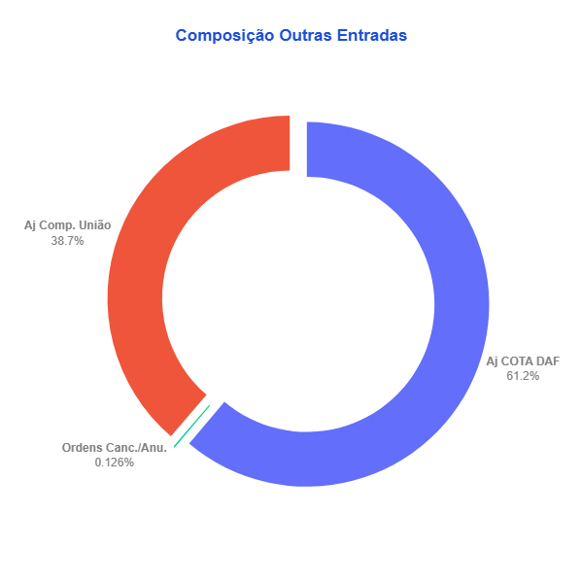
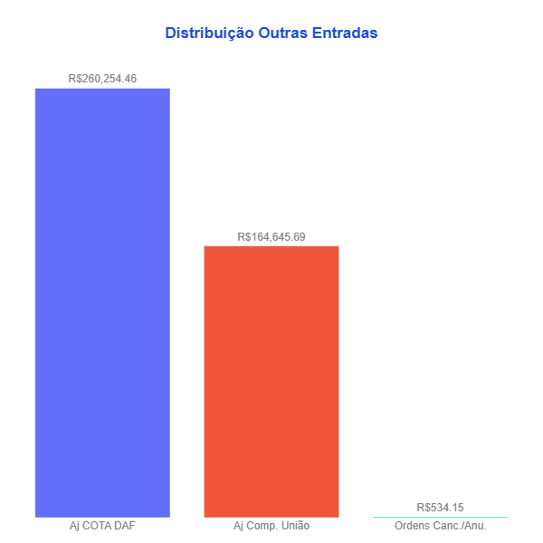
Análise dos Ingressos de Recursos – Outras Entradas Financeiras

Slide 15
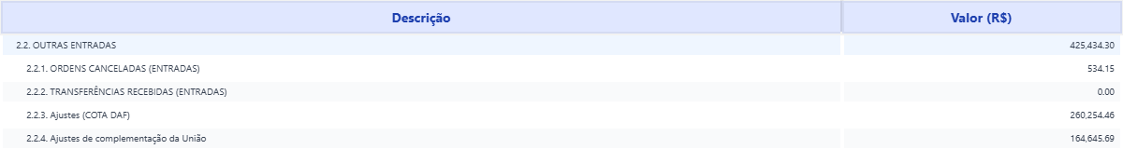
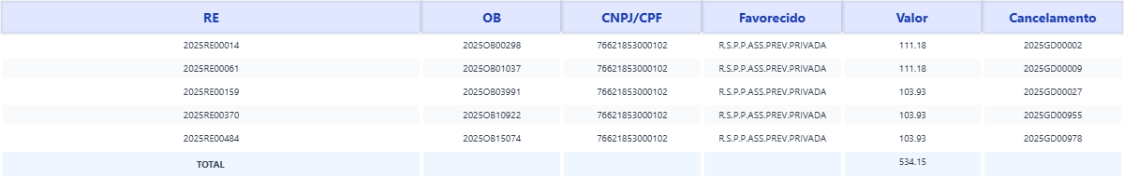
Análise dos Ingressos de Recursos – Outras Entradas Financeiras
Detalhamento de Outras Entradas (Extratos Bancários)
Detalhamento das Ordens Bancárias Canceladas (SIAFE)

Slide 16
Capítulo 02
Análise Contábil e Orçamentária

Slide 17
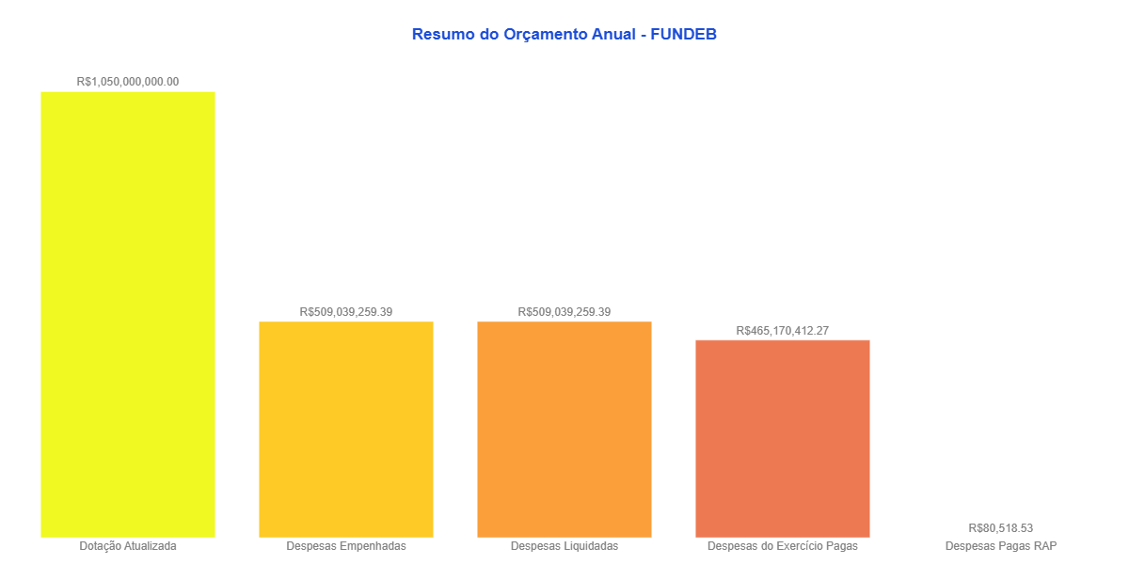
Panorama Geral Contábil/Orçamentário

Slide 18
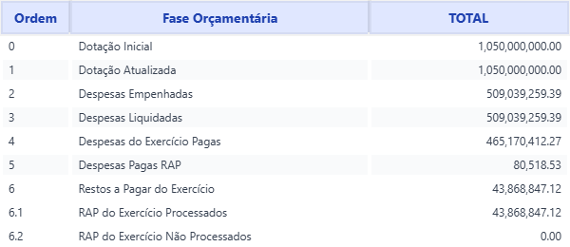
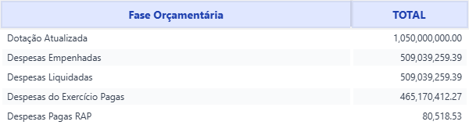
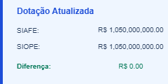
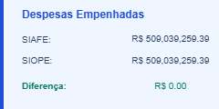
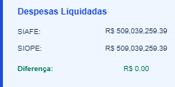
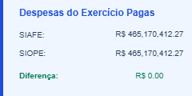

Panorama Geral Contábil/Orçamentário
Totais Orçamentários (SIAFE)
Totais Orçamentários (SIOPE)
Verificação de Conformidade
Todos os valores da orçamentários do Fundo lançados no SIOPE/MAVS correspondem aos valores do SIAFE.

Slide 19

Panorama Geral Contábil/Orçamentário

Slide 20
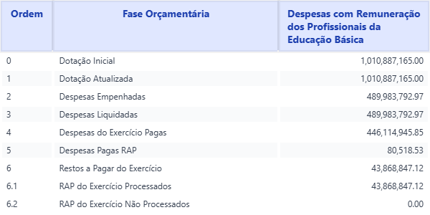
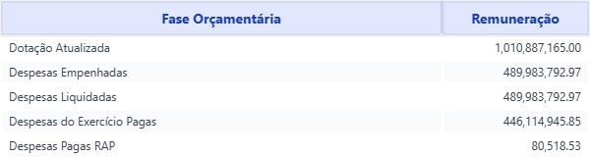
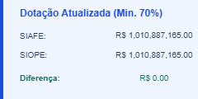
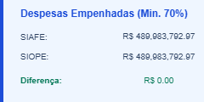

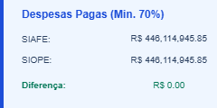
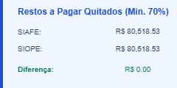
Panorama Geral do Mínimo de 70% - Contábil/Orçamentário
Orçamentário com Despesas de Remuneração (SIAFE)
Orçamentário com Despesas de Remuneração(SIOPE)
Verificação de Conformidade
Todos os valores da orçamentários do Fundo lançados no SIOPE/MAVS correspondem aos valores do SIAFE.

Slide 21
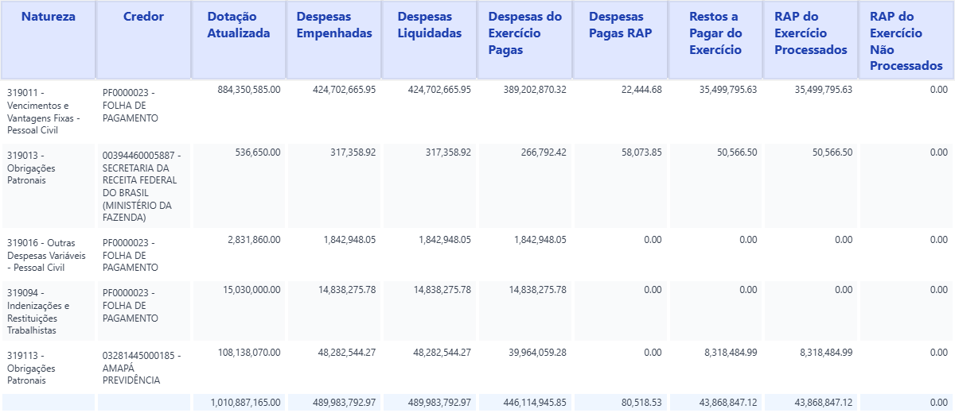
Detalhamento por Natureza do Orçamento – Mínimo de 70% (SIAFE)

Slide 22
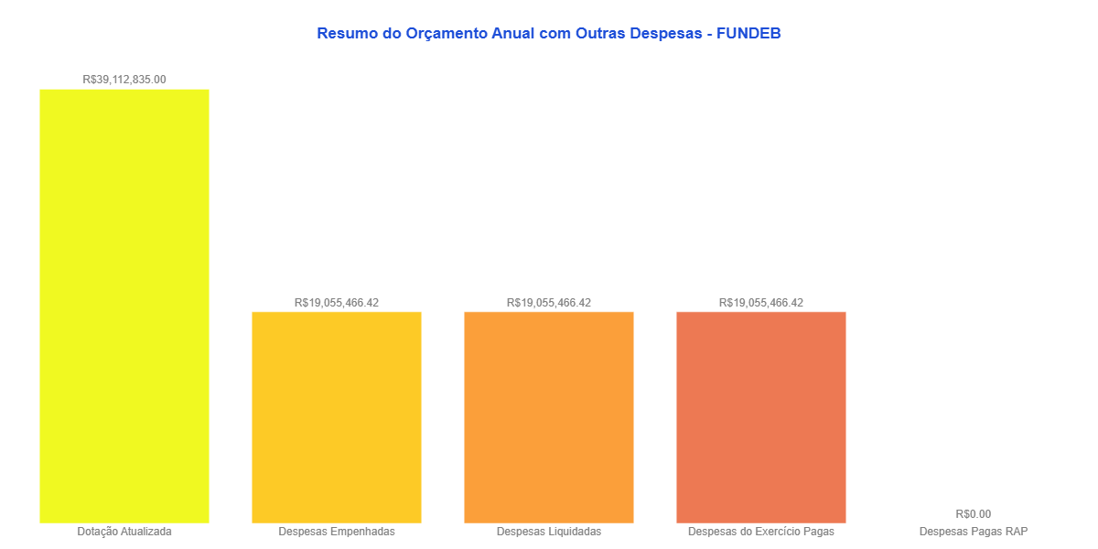
Panorama Geral Contábil/Orçamentário

Slide 23
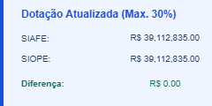
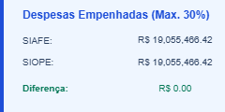
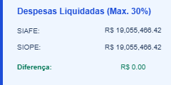
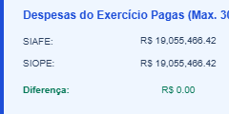

Panorama Geral do Máximo de 30% - Contábil/Orçamentário
Orçamentário com Outras Despesas (SIAFE)
Orçamentário com Outras Despesas (SIOPE)
Verificação de Conformidade
Todos os valores da orçamentários do Fundo lançados no SIOPE/MAVS correspondem aos valores do SIAFE.

Slide 24

Detalhamento por Natureza do Orçamento – Máximo de 30% (SIAFE)

Slide 25



Detalhamento das Despesas por Tipo de Ensino e Categoria - SIOPE

Slide 26



Folha de Pagamento - SIGRH

Slide 27


Análise da Folha de Pagamento
Verificação de Conformidade
Todos os valores da folha de pagamento do Fundo lançados no SIOPE/MAVS correspondem aos valores do SIAFE.

Slide 28
Capítulo 03
Análise de conformidade

Slide 29




Acompanhamento dos Indicadores - SIOPE

Slide 30


Acompanhamento dos Indicadores - SIOPE
Base Legal
Remuneração dos Profissionais (70%)
Outras Despesas (30%)
Recursos Não Aplicados (10%)
Conforme a Lei 14.113/2020, no mínimo 70% dos recursos anuais do FUNDEB devem ser destinados ao pagamento da remuneração dos profissionais da educação básica em efetivo exercício.
O máximo de 30% dos recursos pode ser aplicado nas demais ações de manutenção e desenvolvimento da educação básica pública, conforme o art. 70 da LDB.
De acordo com a Lei 14.113/2020, os recursos do FUNDEB, inclusive eventual complementação da União, devem ser distribuídos e utilizados no mesmo ano em que computados.
A Lei nº 14.276/2021 também permite remunerar, com a parcela dos 30%, os portadores de diploma de curso superior na área de psicologia ou de serviço social, desde que integrantes de equipes multiprofissionais.
Exceção:
A Lei nº 14.276/2021 ampliou o conceito de profissionais da educação básica, incluindo docentes, profissionais de suporte pedagógico e funções de apoio técnico, administrativo ou operacional.
É possível a utilização de até 10% dos recursos do FUNDEB nos primeiros 4 meses do ano seguinte, mediante abertura de crédito adicional.

Slide 31



Acompanhamento dos Indicadores - SIOPE
Pontos de Atenção
• GERENTE, PRESIDÊNCIA e RESONSÁVEL: Os cargos de gerente e presidente são cargos comissionados devidamente cadastrados no SIGRH. No entanto, é necessário habilitar a funcionalidade de filtro "não FUNDEB" no momento da lotação desses servidores, o que ainda não está operando corretamente no sistema.
• GRATIFICAÇÃO DESTINO: Esta nomenclatura foi criada pela Secretaria de Administração (SEAD) para identificar servidores que recebem exclusivamente uma gratificação, como os bolsistas (formadores e coordenadores) e servidores federais que atuam no sistema modular estadual. Ressalta-se que esses profissionais não possuem vínculo formal com o Estado e, portanto, não devem constar como FUNDEB.
• SEM DESCRIÇÃO: De acordo com as explicações dos técnicos da secretária de educação, refere-se a servidores cujo vínculo com o Estado foi encerrado (por aposentadoria, exoneração ou falecimento). Nessas situações, ainda ocorre pagamento proporcional aos dias trabalhados, de acordo com a data de encerramento do vínculo.

Slide 32

Acompanhamento dos Indicadores - SIOPE
Base Legal
Remuneração dos Profissionais (70%)
Outras Despesas (30%)
Recursos Não Aplicados (10%)
Conforme a Lei 14.113/2020, no mínimo 70% dos recursos anuais do FUNDEB devem ser destinados ao pagamento da remuneração dos profissionais da educação básica em efetivo exercício.
O máximo de 30% dos recursos pode ser aplicado nas demais ações de manutenção e desenvolvimento da educação básica pública, conforme o art. 70 da LDB.
De acordo com a Lei 14.113/2020, os recursos do FUNDEB, inclusive eventual complementação da União, devem ser distribuídos e utilizados no mesmo ano em que computados.
A Lei nº 14.276/2021 também permite remunerar, com a parcela dos 30%, os portadores de diploma de curso superior na área de psicologia ou de serviço social, desde que integrantes de equipes multiprofissionais.
Exceção:
A Lei nº 14.276/2021 ampliou o conceito de profissionais da educação básica, incluindo docentes, profissionais de suporte pedagógico e funções de apoio técnico, administrativo ou operacional.
É possível a utilização de até 10% dos recursos do FUNDEB nos primeiros 4 meses do ano seguinte, mediante abertura de crédito adicional.

Slide 33

Acompanhamento dos Indicadores - SIOPE
Pontos de Atenção
• CENTRO EDUCACIONAIS, CONSELHOS, COORDENADORIAS, NUCLEOS e SECRETARIA : Estes não aparentam ser escolas ou afins, sendo assim, geram dúvidas quanto a oferta de educação básica pública (Voltadas ao ensino infantil, fundamental, médio).
• POLO UNIVERSITARIO EQUADOR- MACAPA: Estes não aparentam ser escolas ou afins, sendo assim, geram dúvidas quanto a oferta de educação básica pública (Voltadas ao ensino infantil, fundamental, médio).
• SEM DESCRIÇÃO: Refere-se a servidores cujo vínculo com o Estado foi encerrado (por aposentadoria, exoneração ou falecimento). Nessas situações, ainda ocorre pagamento proporcional aos dias trabalhados, de acordo com a data de encerramento do vínculo.
• UNIDADE DE CONTROLE DE LOTAÇÃO E MOVIMENTAÇÃO – CEDIDOS, À DISPOSIÇÃO E MOVIMENTAÇÃO TEMPORÁRIA: Servidores cedidos são aqueles que estão atuando fora da administração estadual. Já os à disposição permanecem dentro de órgãos do próprio Governo do Estado. Ambos os grupos são classificados como não FUNDEB. Referem-se aos profissionais temporários que estão em processo de movimentação. Atualmente, pode haver ainda inconsistências no SIGRH, o que também será corrigido.

Slide 34
Capítulo 04
Considerações Finais

Slide 35





Considerações Finais
Resumo da Análise
Pontos Positivos
Pontos de Atenção
Pontos Críticos
Consistência entre registros do SIOPE, SIAFE, SIGRH com os dados dos extratos bancários.
Ajustes Positivos e Negativos Financeiros extraorçamentários significativos no SIOPE.
Pagamentos a servidores lotados em POLO UNIVERSITARIO EQUADOR- MACAPA
Aplicação de 84,39% em remuneração dos profissionais (respeitando o mínimo de 70%)
Diferenças de centavos nos registros do SIOPE.
Pagamentos de Tarifas Bancárias.
Aplicação de apenas 3,28% em outras despesas (respeitando o máximo de 30%)
Possibilidade de Inadequações nos registros de cargos e lotação de servidores.
Evolução do quadro de envio do SIOPE. Maior confiabilidade dos dados Financeiros e contábeis ao logo do tempo.
Não Aplicabilidade de 12,55% dos recursos do Fundo (Não respeitando o máximo de 10% até o momento)
A SEED informou que está adotando medidas corretivas para sanar as pendências e ajustar o sistema SIGRH.
Ao CACS FUNDEB
A análise considera os dados acumulados do ano até o bimestre em questão, ou seja, pode ser que algumas das observações ou críticas apontadas já terem sido sanadas após o encerramento do período analisado.
Solicitação a SEED-AP de ações corretivas e preventivas ou notas explicativas pertinentes aos pontos de atenção e pontos críticos abordados neste documento.
Esta análise técnica serve como ferramenta de apoio para a tomada de decisão do colegiado, não sendo vinculativa. O CACS FUNDEB deve considerar todas as informações relevantes e tomar a decisão final com base em seus próprios julgamentos e critérios.
O acompanhamento e controle social dos recursos do FUNDEB são essenciais para garantir a qualidade da educação básica pública.

Slide 36
Considerações quanto ao tipo de decisão:
Aprovação: Quando não há irregularidades ou erros dentre as informações, concluindo-se a plena conformidade/veracidade das informações.
Aprovação com ressalva: Quando são detectadas irregularidades ou erros dentre as informações que não provoquem danos ao erário.
Reprovação: Quando são detectadas irregularidades ou erros dentre as informações que provoquem danos ao erário.
Obrigado pala atenção!

